Slide 1
预测试外呼
客户行为假设：
1 接通率：58%
2 有意愿转人工率：71%
3 振铃模拟：均值为5秒。(5秒钟接起电话或者5秒钟挂机)
4 人工通话时长：均值27秒。
5 不需要人工坐席的情况，与AI聊天时长：均值7秒

Slide 2
话术信息：
1 单节点转人工
2 转人工节点在第15秒

Slide 3
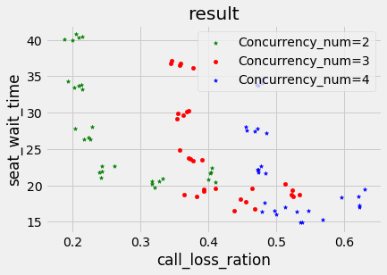
方案1：弹屏后外呼
详细数据
数据图说明：
横轴：呼损
纵轴：进线时长
相同并发数量，进线时长不同，是不同超参的影响。
例如：
弹屏后的延迟时间
最大等待时长
仿真概况说明：
拨号并发数=1/接通率/转⼈⼯率=2.42
所以仿真选择了并发数为 2，3，4的情形

Slide 4
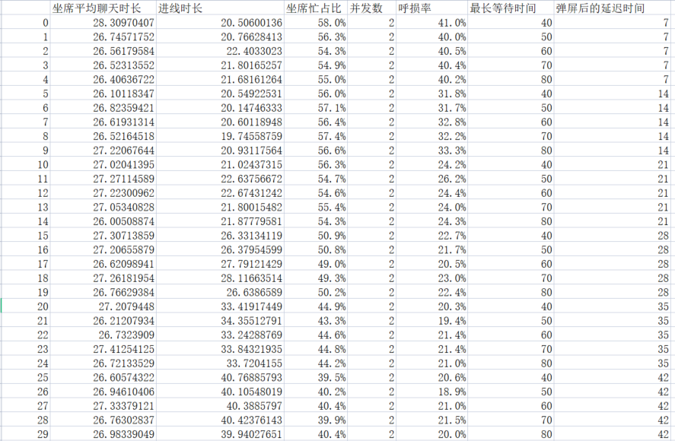
部分试验数据：
仿真分析：
结论1 并发数对呼损和进线时长有绝对影响
并发数大，呼损高，进线时长短。
结论2 弹屏后延迟拨号时间影响很大
原因分析：弹屏后立马呼叫，客户有意向转入坐席时，坐席忙碌概率大，客户转入坐席失败概率非常大。
弹屏延迟后，客户有意向转入时，坐席空闲概率大，客户可以成功转入坐席。
结论3 根据模拟的日志观察，呼损主要来源于：同一个批次的呼叫，产生了多个有意向客户。

Slide 5
方案2：坐席自主外呼
缺点分析：
根据方案1中的结论2
弹屏后，坐席如果很快呼出，导致呼损大
坐席控制节奏难度较大

Slide 6
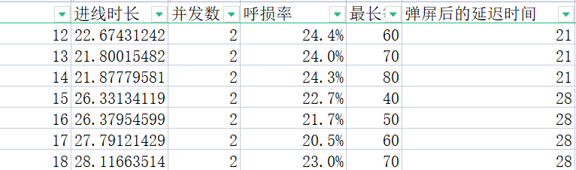
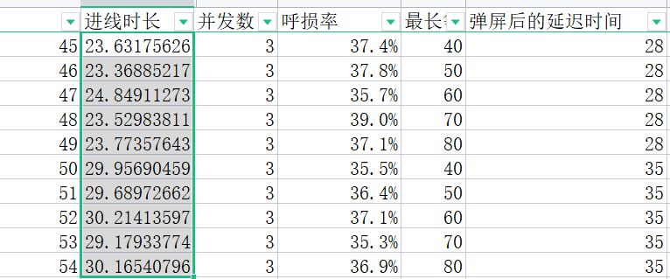
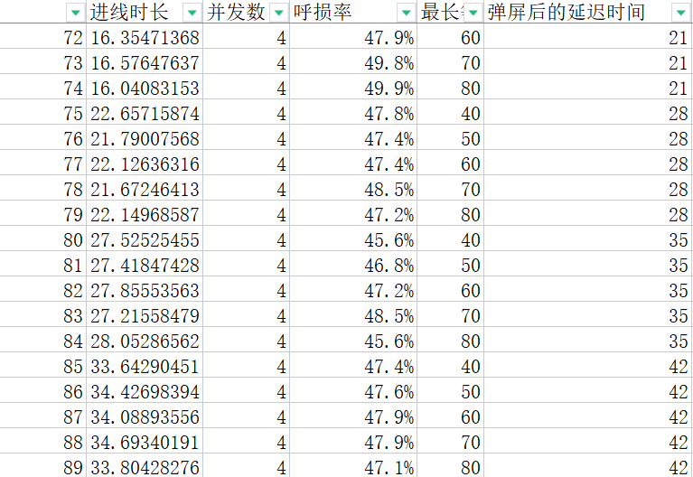
不同并发数下，弹屏后坐席拨号延迟时间推荐
并发数为2时，呼损控制在20%-25%时，弹屏后时间延迟可选范围：21~28秒。
并发数为3时，呼损控制在35%-38%时，弹屏时间延迟可选范围：28~35秒。
弹屏后延迟时间再增大，呼损减少量非常有限，只是增加了进线时长，降低了呼叫效率。
并发数为4时，呼损控制在45%-48%时，弹屏时间延迟建议范围：21-28秒。
弹屏后延迟时间再增大，呼损减少量非常有限，进线时长增加非常明显，大大降低了呼叫效率。

Slide 7
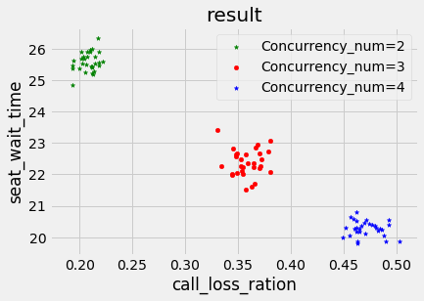
方案3：坐席空闲时外呼
详细试验数据
仿真分析：
结论1 并发数确定时，呼损和进线时长波动很小
结论2 并发数对呼损影响非常大，呼损在20%-50%之间
结论3 并发数对进线时长影响不大，进线时长在20-26秒，变化很小
此方案，并发数为2时，呼损很小，进线时长也不大。并发数为2是推荐值。

Slide 8
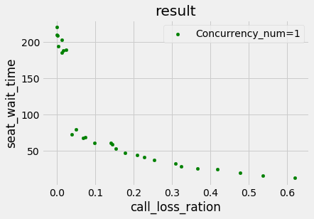
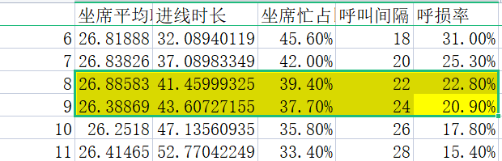
方案4：预测式外呼
前期实验证明：此方案迭代计算几次拨号间隔后，拨号间隔很稳定，在一个很小的范围内波动(不超2秒)。
所以仿真选择拨号间隔是定值，等间隔拨号，每次一个
仿真的超参只有拨号周期
仿真分析：
相比之前的方案1、方案3，在有相同的呼损时，进线时长劣势非常明显。例如：呼损在20%时，进线时长接近40秒以上，拨号间隔是22-24秒。

Slide 9
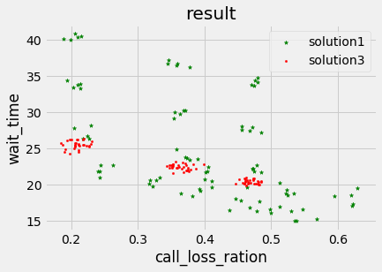
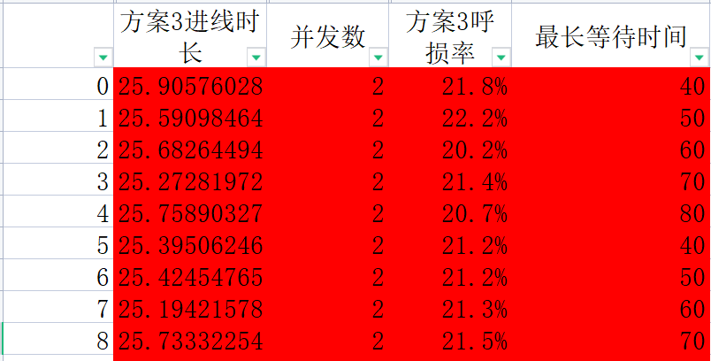
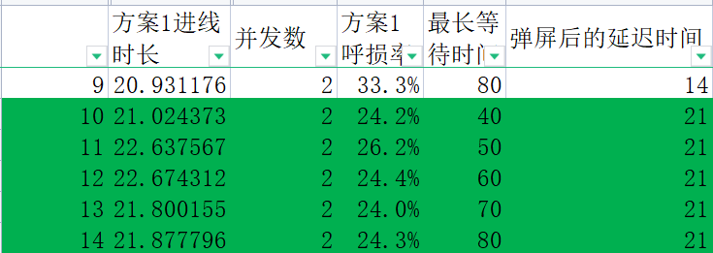
方案1 方案3 对比
分析点1：
绿圈的数据与红圈的数据相比。
绿圈是方案1中，并发数=2，弹屏后延迟时间=21秒的仿真数据，呼损在24%左右，进线时长在20-22秒左右，详见左下方绿标
红圈为方案3中，并发数=2 的仿真数据，呼损稳定在20%，进线时长稳定在25秒，详见右下方红色表

Slide 10
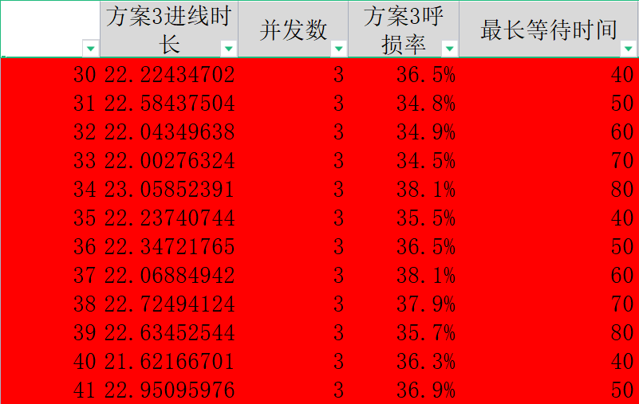
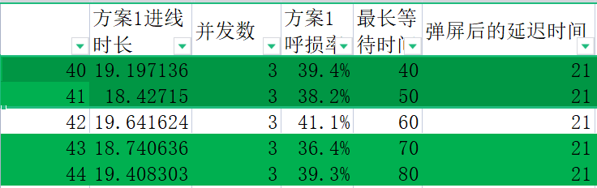
方案1 方案3 对比
分析点2：
绿圈的数据与红圈的数据相比。
绿圈是方案1中，并发数=3，弹屏后延迟时间=21秒的仿真数据，呼损在24%左右，进线时长在18-19秒左右，详见左下方绿标
红圈为方案3中，并发数=3的仿真数据，呼损稳定在35%，进线时长稳定在22秒，详见右下方红色表

Slide 11
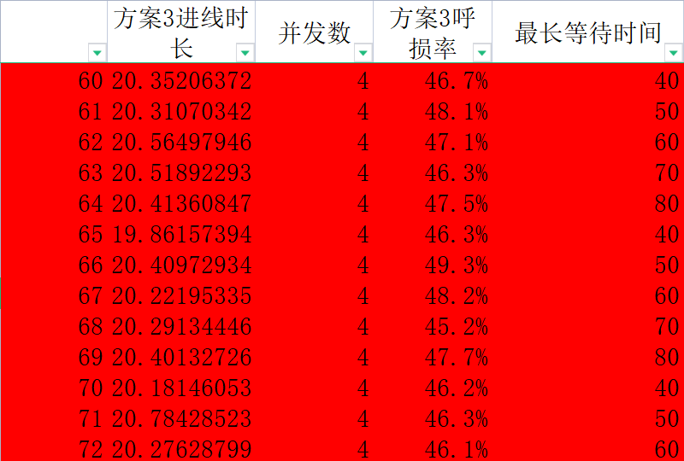
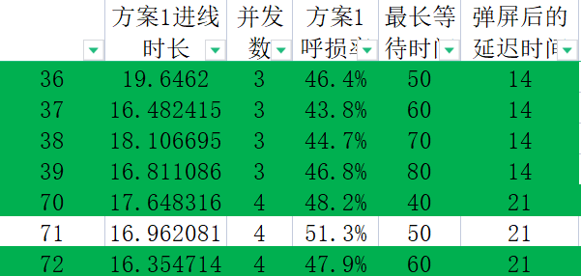
方案1 方案3 对比
分析点3：
绿圈的数据与红圈的数据相比。
绿圈是方案1中
并发数=3，弹屏后延迟时间=14秒
并发数=4，弹屏后延迟时间=21秒
呼损在44%-50%，进线时长在15-20秒
红圈为方案3中，并发数=4的仿真数据，呼损稳定在45%，进线时长稳定在20秒，详见右下方红色表
这两组数据异常，有一定偶然性

Slide 12
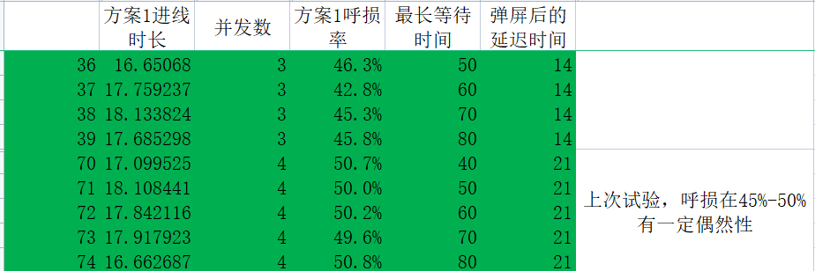
方案1，再次跑程序仿真后，并发=4，弹屏后延迟时间=21时，呼损在50%，之前的数据有偶然性。

